Slide 1
Порядок проведения государственной итоговой аттестации по образовательным программам среднего общего образования
ЕГЭ - 2023

Slide 2
Расписание ЕГЭ (Основной период)
Дата | День | Предмет
26 мая | пятница | Литература, химия
29 мая | понедельник | Русский язык
1 июня | четверг | Математика (база и профиль)
5 июня | понедельник | История, физика
8 июня | четверг | Обществознание
13 июня | вторник | Иностранный язык (письменно), биология
16 июня | пятница | Иностранный язык (говорение)
19 июня | понедельник | Информатика и ИКТ

Slide 3
Расписание ЕГЭ (Основной период, резервные дни)
Дата | День | Предмет
22 июня | четверг | Русский язык
23 июня | пятница | Литература, иностранный язык (говорение)
26 июня | понедельник | Математика (база и профиль)
27 июня | вторник | Биология, информатика и ИКТ, иностранный язык (письменно)
28 июня | среда | Обществознание, химия
29 июня | четверг | История, физика
1 июля | суббота | По всем предметам

Slide 4
Расписание ЕГЭ (дополнительный период)
Дата | День | Предмет
6 сентября | среда | Русский язык
12 сентября | вторник | Математика (база)

Slide 5
Расписание ЕГЭ (Сроки публикации результатов)
Предмет | Дата экзамена | Дата публикации результата не позднее
Литература, химия | 26 мая | 13 июня
Русский язык | 29 мая | 16 июня
Математика (база) | 1 июня | 16 июня
Математика (профиль) | 1 июня | 19 июня
История, физика | 5 июня | 21 июня
Обществознание | 8 июня | 23 июня
Биология | 8 июня | 28 июня
Иностранный язык | 13 июня | 4 июля
Информатика и ИКТ | 19 июня | 4 июля

Slide 7
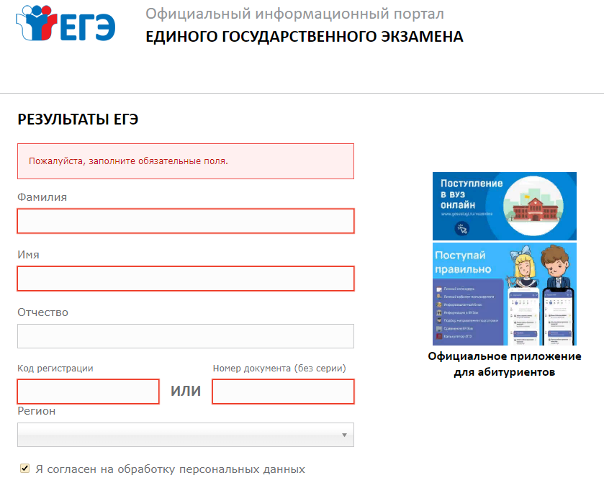
Информация о результатах

Slide 8
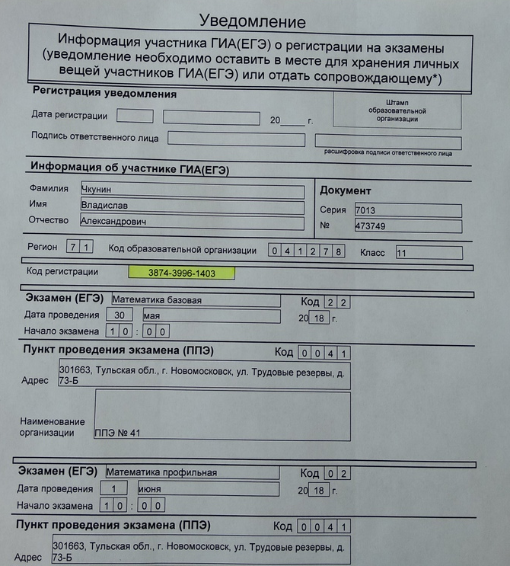

Slide 9
Информация о результатах

Slide 10
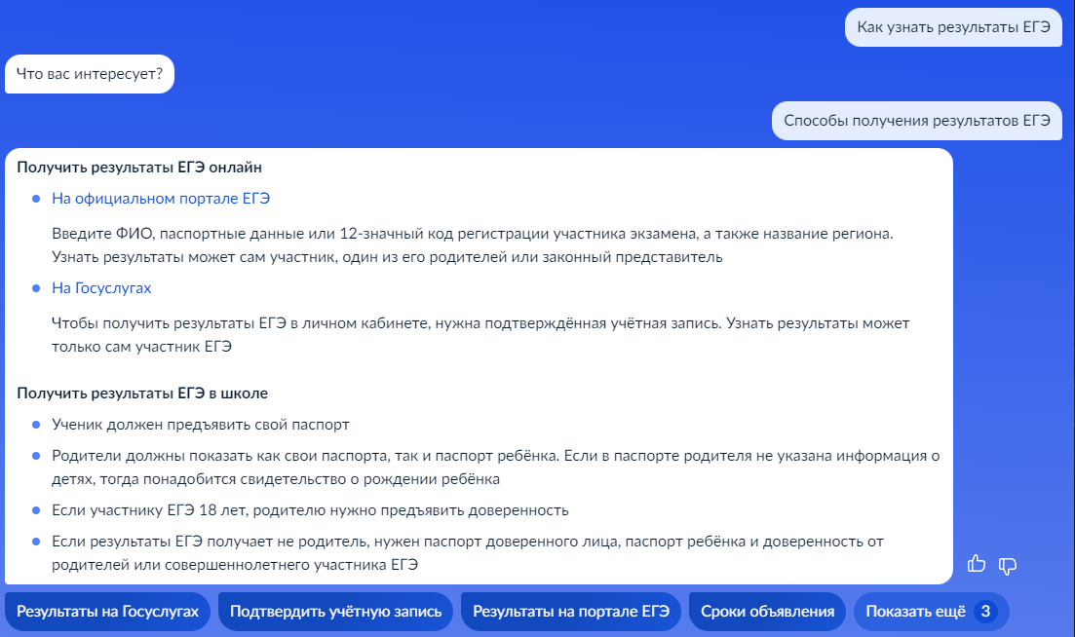

Slide 11
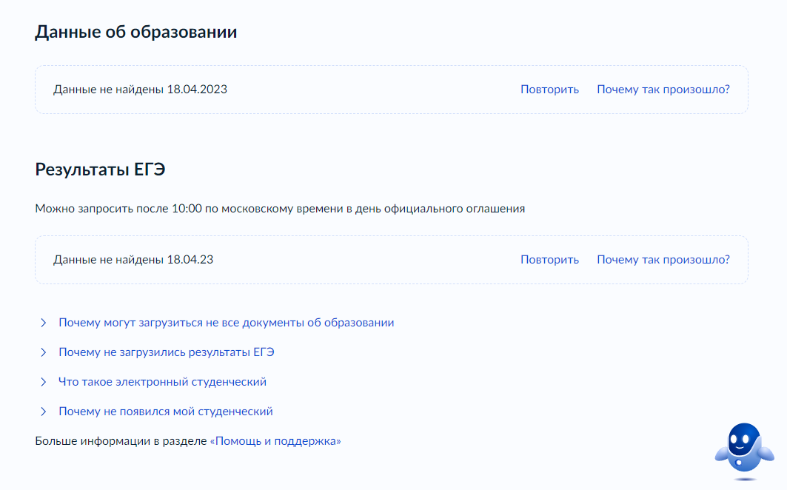

Slide 12
Информация о результатах
Результаты ЕГЭ действительны
в течение 4-х лет

Slide 13
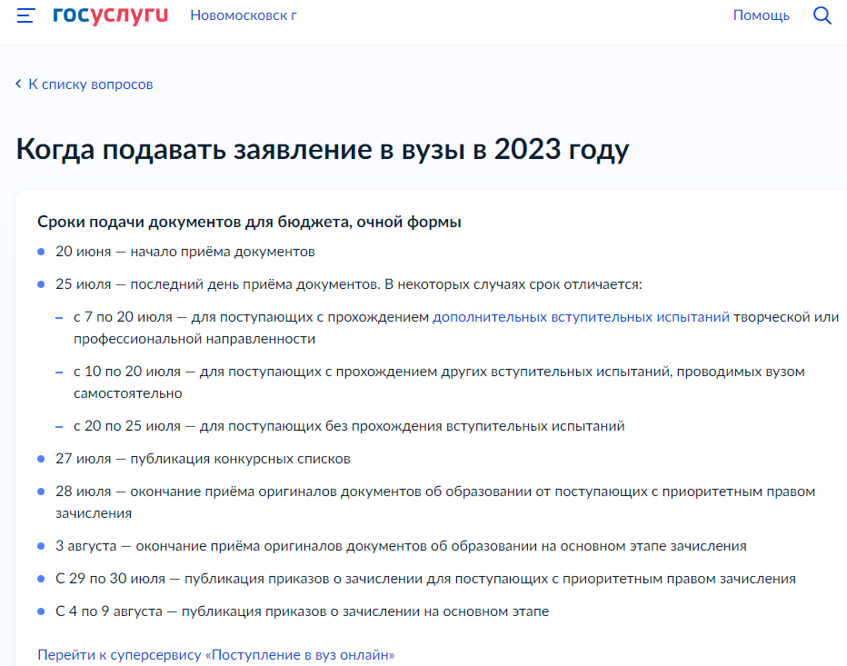

Slide 14
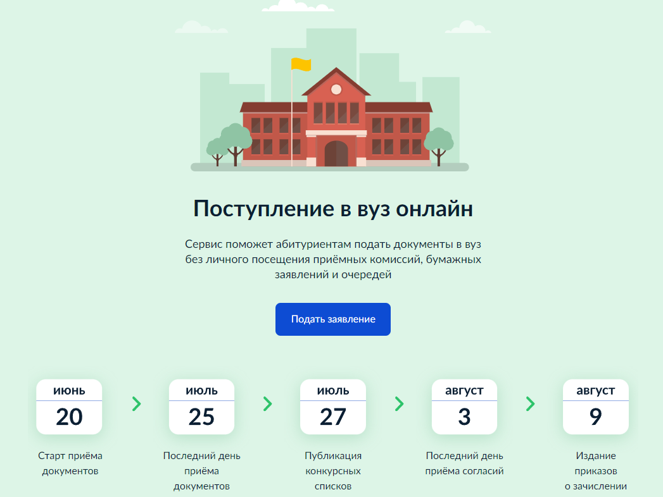

Slide 15
Минимальные (пороговые) баллы
Предмет | Аттестат | Поступление в ВУЗ
Русский язык | 24 | 36 | 40
Математика (база) | 3 | - | -
Математика (профиль) | 27 | 27 | 39
Обществознание | - | 42 | 45
История | - | 32 | 35
Физика | - | 36 | 39
Химия | - | 36 | 39
Биология | - | 36 | 39
Информатика и ИКТ | - | 40 | 44
Литература | - | 32 | 40
Английский язык | - | 22 | 30

Slide 16
Приказ Министерства науки и высшего образования РФ от 12 августа 2022 г. N 758
"Об установлении минимального количества баллов единого государственного экзамена по общеобразовательным предметам, соответствующим специальности или направлению подготовки, по которым проводится прием на обучение в образовательных организациях, находящихся в ведении Министерства науки и высшего образования Российской Федерации, на 2023/24 учебный год"

Slide 17
Аттестат с отличием и медаль «За особые успехи в учении»
Итоговые оценки | Результаты ЕГЭ
 | Русский язык | Математика | Предметы по выбору
Отлично | более 70 | Более 70 (профиль) 5 (база) | не ниже «порога»

Slide 18
Оценки в аттестате
10 класс |  |  |  | 11 класс |  |  |  | Итоговая (аттестат)
Триместры |  |  | Год | Триместры |  |  | Год
1 | 2 | 3 |  | 1 | 2 | 3
4 | 3 | 4 | 4 | 3 | 3 | 4 | 3 | 4
4 | 3 | 3 | 3 | 3 | 3 | 4 | 3 | 3

Slide 19
Портфель индивидуальных достижений
Медаль «За особые успехи в учении»
Баллы за итоговое сочинение
Золотой значок ГТО
Волонтёрская деятельность (наличие волонтерской книжки)
Интеллектуальные или творческие конкурсы

Slide 20
Приказ Министерства науки и высшего образования Российской Федерации от 30.08.2022 № 828 "Об утверждении перечня олимпиад школьников и их уровней на 2022/23 учебный год"
(Зарегистрирован 29.09.2022 № 70290)

Slide 21
Условия допуска к ЕГЭ
«К ГИА допускаются учащиеся, не имеющие академической задолженности и в полном объёме выполнившие учебный план (имеющие годовые отметки по всем учебным предметам учебного плана за 10 и 11 классы не ниже удовлетворительных) и получившие зачет за Итоговое сочинение по русскому языку».

Slide 22
ППЭ

Slide 23
Аудитория ЕГЭ

Slide 25
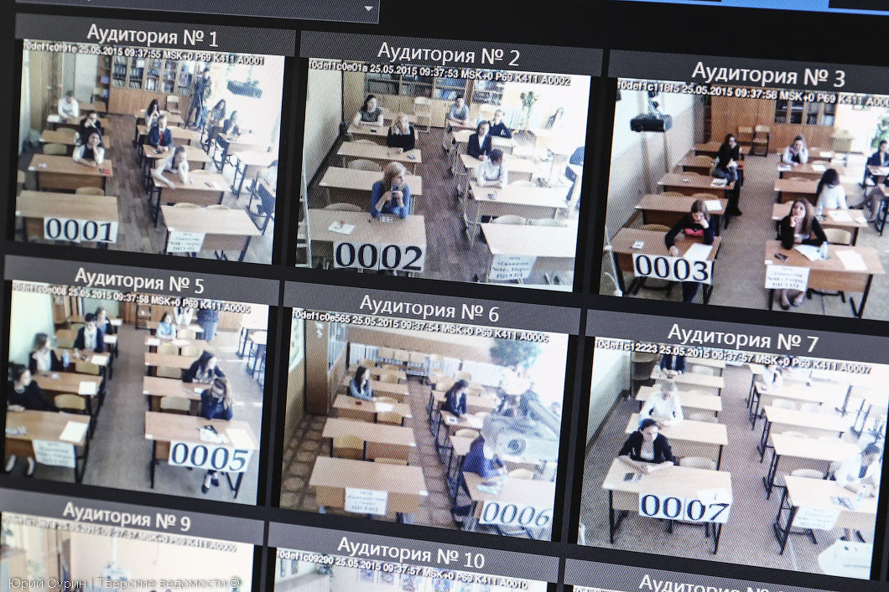

Slide 26
Запрещается
Иметь при себе средства связи, электронно-вычислительную технику, фото-, аудио- и видеоаппаратуру, справочные материалы, письменные заметки и иные средства хранения и передачи информации.
Перемещаться по ППЭ без сопровождения организаторов.
Общаться с другими участниками экзамена в аудитории.

Slide 27
При себе можно иметь
1. Ручку (гелиевую) чёрного цвета
2. Средства обучения и воспитания
3. Лекарства и питание
(при необходимости)

Slide 28
Начало работы
Экзамен начинается в 10.00 по местному времени.
Опоздавшие участники допускаются к выполнению работы, но время опоздания не включается в работу и повторный инструктаж для них не проводится

Slide 29
Продолжительность экзамена
Предмет | Время
Математика (профильный уровень) физика, литература, обществознание, история информатика и ИКТ | 3 часа 55 минут (235 минут)
Русский язык химия, биология | 3 часа 30 минут (210 минут)
Иностранный язык (кроме раздела «Говорение») | 3 часа (180 минут)
Иностранные языки (раздел «Говорение») | 15 минут на одного участника

Slide 33
Проверка экзаменационных работ

Slide 34
Проверка экзаменационных работ
Бланки ответов № 1 – машинная проверка
Бланки ответов № 2 – члены предметных комиссий. Черновики не проверяются. Проверяются не оригиналы работ, а сканированные копии. Две проверки. При совпадении суммы баллов. Выставленными двумя экспертами работа считается проверенной. При несовпадении назначается третья проверка. Баллы, выставленные третьим экспертом, считаются окончательными

Slide 35
Апелляция

Slide 36
Апелляция
О нарушении порядка проведения ГИА по учебному предмету
О несогласии с выставленными баллами.

Slide 37
О нарушении порядка проведения ГИА по учебному предмету
Когда? В день проведения экзамена.
Кому? Члену ГЭК.
Где? Не покидая ППЭ.
Рассматривается в течение 2-х рабочих дней
Может быть удовлетворена или отклонена.
Итог. При удовлетворении результат экзамена аннулируется. Участник сдает экзамен в резервный день.

Slide 38
О несогласии с выставленными баллами
Когда? В течение двух дней со дня официального объявления результата.
Кому? В апелляционную комиссию
Где? В школе, где обучался и в которой зарегистрирован на ЕГЭ.
Рассматривается в течение 4-х рабочих дней с момента её поступления в конфликтную комиссию
Может быть удовлетворена или отклонена.
Итог. При удовлетворении результат экзамена пересчитывается (в сторону повышения или понижения) и утверждается ГЭК.

Slide 39
О несогласии с выставленными баллами
Может проводиться очно или дистанционно с использованием видеоконференцсвязи.

